Slide 1

ДИРИЖЕР
Цель: познакомить детей старшего дошкольного возраста с профессией «дирижёр».

Slide 2
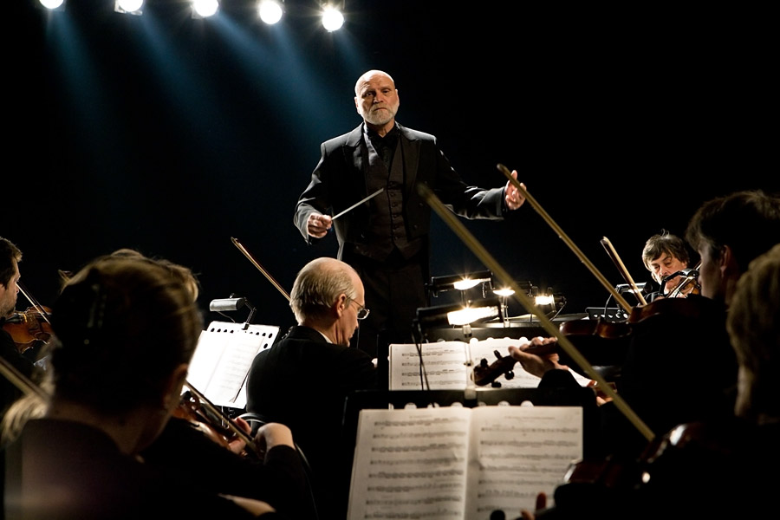
Дирижёр — это человек, который руководит (дирижирует) оркестром музыкантов. Он руководитель разучивания и исполнения ансамблевой (оркестровой, хоровой, оперной и т. д.) музыки.

Slide 3
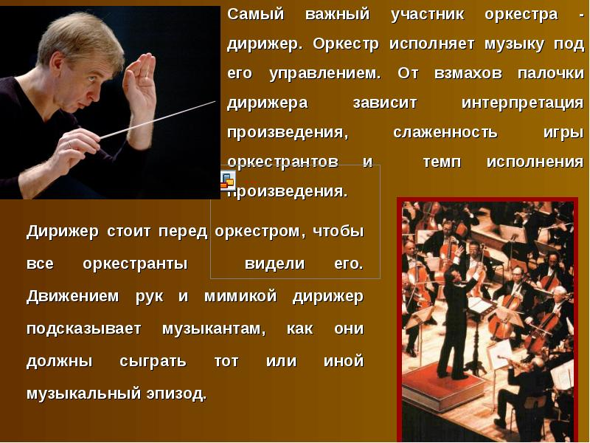

Slide 4


Дирижирование является одним из наиболее сложных видов музыкального исполнительства.

Slide 5


Именно дирижёру принадлежит художественная трактовка произведения, он же призван обеспечить как ансамблевую стройность, так и техническое совершенство исполнения.

Slide 6
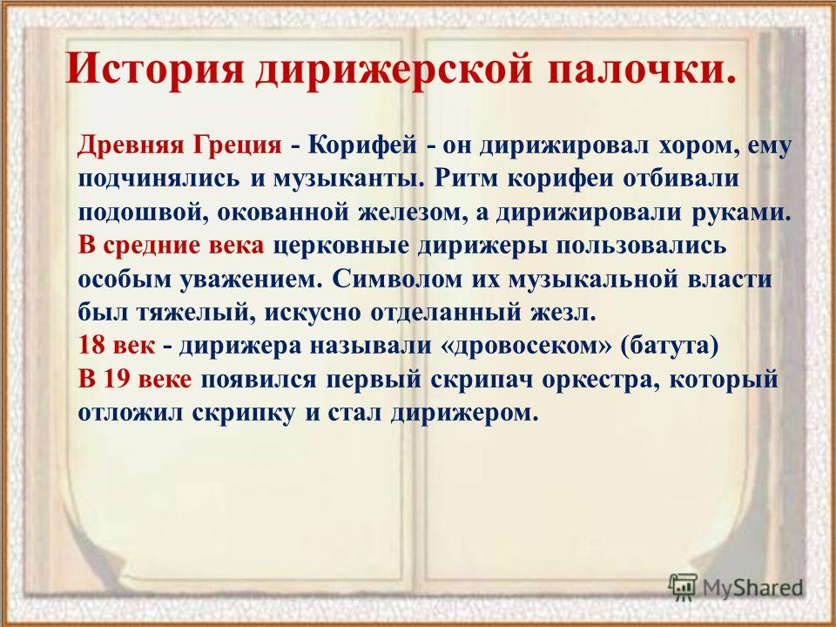


Slide 7
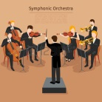

Дирижер – это музыкант управляющий
оркестром
или хором

Slide 8
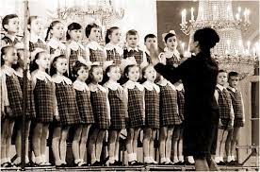


Slide 9

Кто такой «дирижер»?

Slide 10
Подготовила музыкальный руководитель
МДОУ № 99
Аюгина Е.В.
Хабаровский край
Комсомольск-на-Амуре

